Slide 1
Передвижение веществ в организме растения

Slide 2
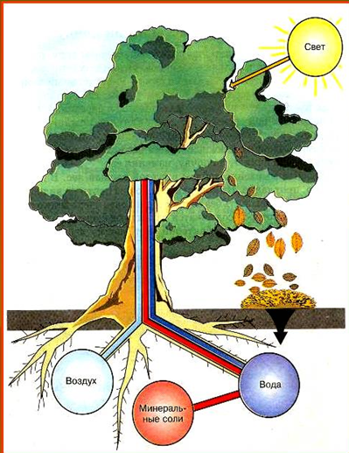
Какие вещества и откуда получает растение?
Минеральные соли из почвы
Органические вещества образуются в процессе фотосинтеза в листьях

Slide 3
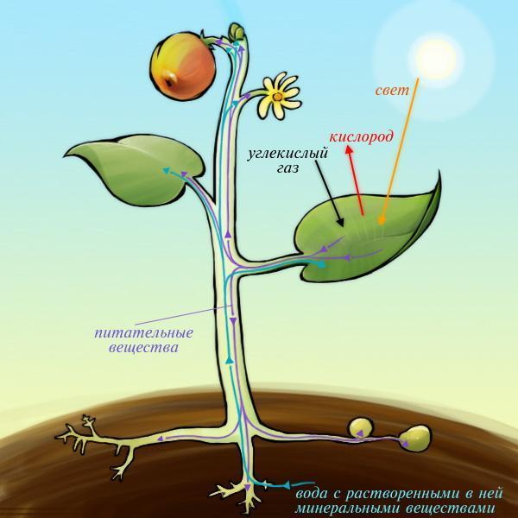
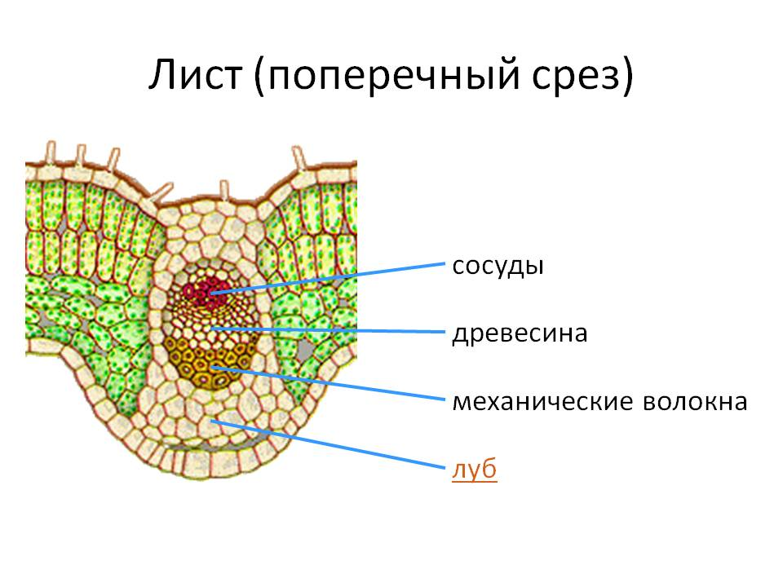
По какой части стебля передвигаются вода, минеральные соли и органические вещества?

Slide 4
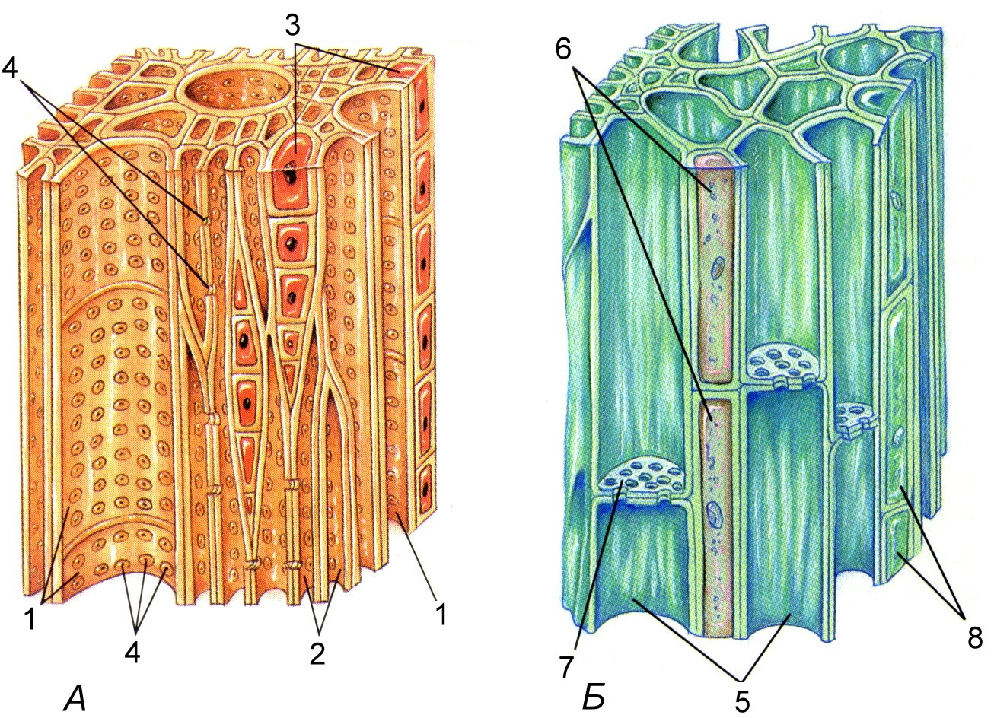
Древесина — проводящая ткань. Содержит сосуды (мертвые клетки) и древесные волокна.
-сосуды проводят воду и минеральные вещества от корня вверх - восходящий ток,
- древесные волокна обеспечивают прочность.
Луб — это проводящая ткань, состоит из ситовидных трубок и лубяных волокон.
-волокна помогают поддерживать вертикальную форму и противостоять внешним условиям,
- ситовидные трубки обеспечивают ниcходящий ток синтезированных органических веществ

Slide 5
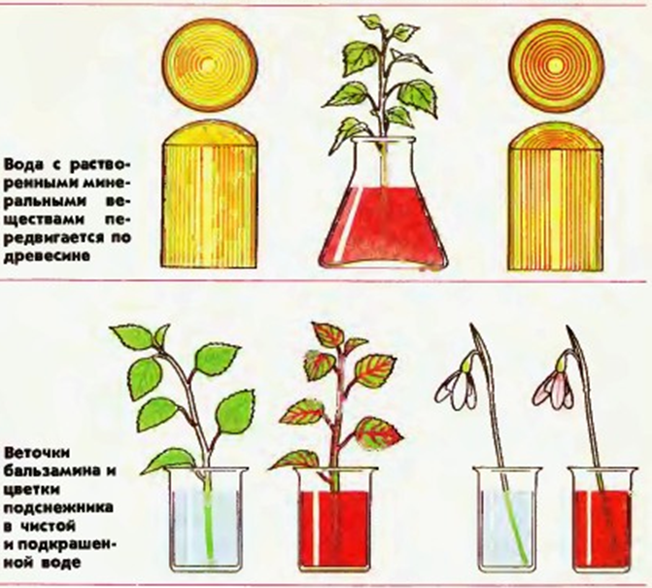

Slide 6
Какая сила заставляет подниматься воду вверх?

Slide 7
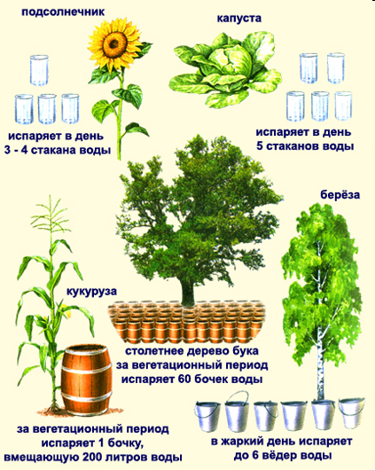
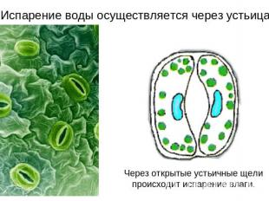
Испарение воды - транспирация

Slide 8
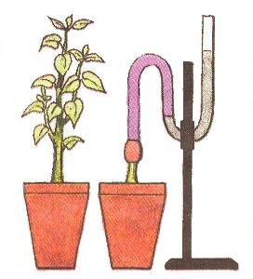
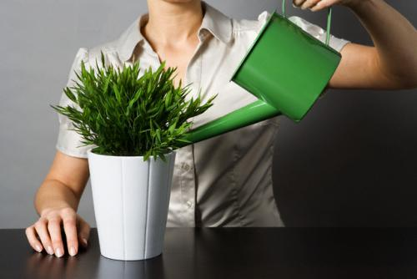
Корневое давление
Сила, обеспечивающая одностороннее движение воды в растении

Slide 9
Использованные источники
http://grist.org/list/plants-sweat-and-its-beautiful
/http://bio14.ucoz.ru/photo/2
http://biolicey2vrn.ucoz.ru/Jizn_rasten/6-36_Isparenie_list.jpg
http://ppt4web.ru/images/73/10561/310/img7.jpg
http://ruc.ensayoes.com/pars_docs/refs/434/433294/433294_html_m7a368c63.png
http://youtube.com/watch?v=sdbMz6Bv4os

